Slide 1
IDS 분류의 기존 입력은 CICFlowMeter CSV
기존 실험 XGB · TabPFN · SOTA · 제안 모델 → CICFlowMeter CSV 벡터 입력
일반적인 IDS 표 분류 연구도 제공된 CSV의 flow 통계를 학습·평가에 사용
기존 분류기의 입력
CIC-IDS2017: PCAP에서 CSV가 만들어지는 과정
CSV 한 행
실험망
PCAP
CICFlowMeter
CSV
[지속 시간, 패킷 수, 길이, IAT, flag, …]
→ 숫자 벡터 + Label
정상·공격
통신
시간순
원시 패킷
flow를 묶고
고정 통계 계산
벡터
+ label
CSV의 고정 flow 통계 예
각 행을 독립 표본으로 사용
지속 시간
순방향 패킷 수
패킷 간 시간
처음~마지막 패킷
보낸 패킷의 개수
도착 간격 통계
패킷 sequence 자체가 아니라, 미리 정한 flow 통계의 요약값
기존 모델은 제공된 flow 통계 CSV를 입력으로 사용
01 기존 CSV
1
Notes:
발표 설명
기존 XGB·TabPFN·SOTA·제안 모델 실험은 CICFlowMeter CSV를 분류 입력으로 사용했다. 많은 IDS 표 분류 연구도 제공된 flow 통계를 같은 방식으로 학습·평가에 사용했다. 오른쪽은 CIC-IDS2017에서 이 CSV가 만들어진 경로다. 실험망 패킷을 PCAP으로 기록하고, CICFlowMeter가 일정 규칙으로 flow를 묶어 지속 시간·패킷 수·IAT와 flag 통계 등을 계산한다. CSV의 한 행은 패킷 sequence 그 자체가 아니라 이 고정 통계량의 요약이다.
원문 근거
CIC-IDS2017 official dataset
UNB CIC, 2017
PCAP, labeled CICFlowMeter CSV, capture setup and attack timetable
https://www.unb.ca/cic/datasets/ids-2017.html

Slide 2
CSV 기반 IDS 분류에서 확인한 두 문제
문제 1 일부 공격의 조기 포화
문제 2 동일 특징·상이 라벨
DDoS·Bot 등 head 공격은
클래스당 n=2~20개에도 F1 90%대
→ 추가 라벨 전에 이미 높은 data ceiling
수십 개 flow 통계가 모두 같아도
서로 다른 Label이 기록된 행 존재
→ 결정적 분류기가 동시에 맞힐 수 없음
일부 head 공격의 조기 포화와 동일 feature·상이 label을 분리해 진단
01 기존 CSV
2
Notes:
발표 설명
CSV 기반 기존 평가에서는 두 문제를 확인했다. 첫째, 일부 head 공격은 라벨을 극단적으로 줄여도 높은 F1을 보여 추가 라벨보다 데이터 표현과 평가 난이도를 먼저 점검할 필요가 있었다. 둘째, 여러 flow 통계가 완전히 같아도 다른 라벨이 붙은 행이 존재했다. 이는 모든 라벨이 잘못되었다는 뜻이 아니라, 현재 통계 표현으로는 하나의 결정적 예측으로 동시에 맞힐 수 없는 사례가 있음을 뜻한다. 다음 두 슬라이드에서 두 관측을 각각 수치와 실제 원본 행으로 보인다.
원문 근거

Slide 3
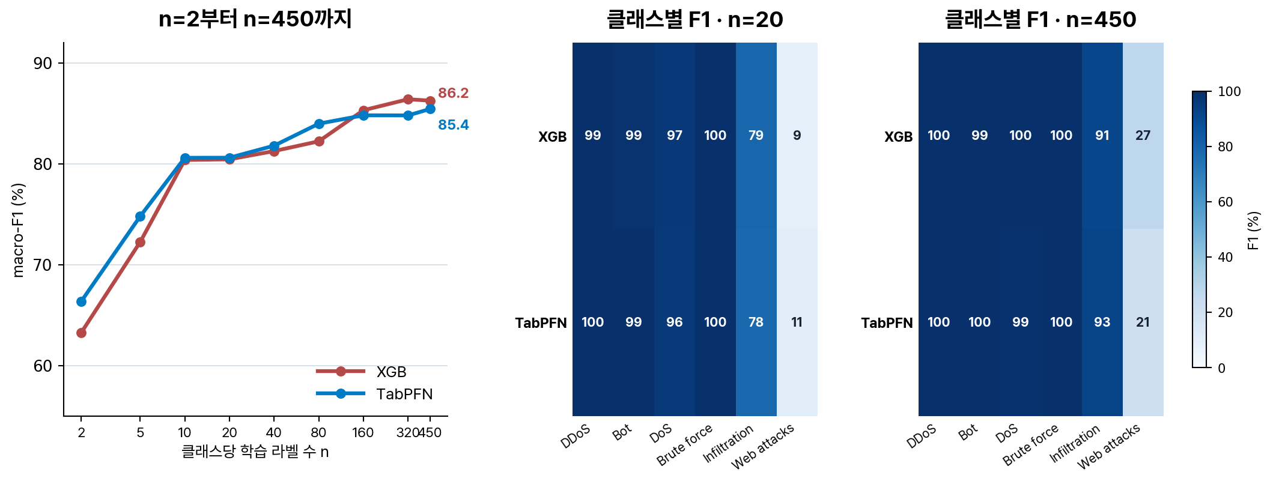
일부 head 공격은 적은 라벨에서 이미 높은 F1
n=450까지 늘리면 macro-F1은 계속 변하지만, DDoS·Bot은 적은 라벨에서 먼저 고점에 도달
EXP87 · 공격만 학습·평가 · 정상 제외 · 5 seeds · conflict-free 고정 test · n=450은 균등 라벨 예산의 상한
전체 macro-F1의 변화와 클래스별 포화를 함께 확인
02 data ceiling
3
Notes:
발표 설명
이 그림은 이전 CSV 기반 EXP87의 attack-only 조건을 n=2부터 n=450까지 확장해 다시 그린 것이다. macro-F1은 n=20 이후에도 상승하므로 전체 데이터가 완전히 포화됐다고 말할 수는 없다. 그러나 DDoS와 Bot 같은 head 클래스는 n=20 전후 이미 매우 높은 F1에 도달하고, n=450 heatmap과 비교해도 변화 폭이 작다. 반대로 Web attacks는 많은 라벨에서도 낮게 남는다. 따라서 높은 평균은 모든 공격이 쉬웠다는 뜻이 아니며, head의 조기 포화와 tail의 잔여 오류를 분리해 볼 필요가 있다. 이 결과는 정상 포함 IDS 탐지 성능이 아니라 공격 간 분류의 진단 결과다.
원문 근거

Slide 4
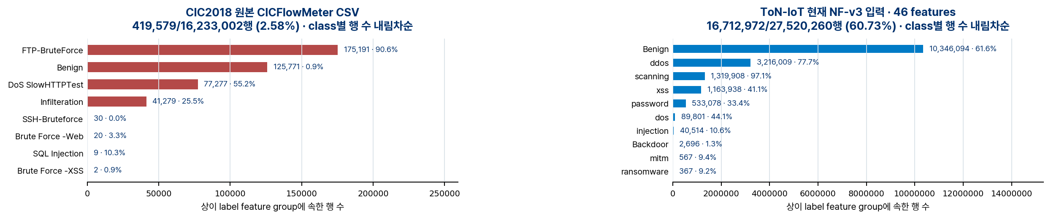
원본 CIC2018 CSV의 동일 feature·상이 label
Timestamp·Flow ID·Src IP/Src Port·Dst IP·Label을 제외한 78개 공통 CICFlowMeter 통계의 정확 일치 기준
Dst Port
Protocol
Flow Duration
Tot Fwd
Pkts
Tot Bwd
Pkts
… 69 fields …
TotLen Bwd
Pkts
Flow Byts/s
Flow Pkts/s
Idle Min
Label
21
6
2
1
1
… 69 fields …
0
0
1000000
0
DoS SlowHTTPTest
21
6
2
1
1
… 69 fields …
0
0
1000000
0
FTP-BruteForce
위 두 행: DoS SlowHTTPTest · FTP-BruteForce · SSH-Bruteforce · 가운데 생략 표시는 나머지 69개도 동일함
CIC는 원본 CSV, ToN은 현재 NF-v3 46-feature 입력 기준 · 동일 feature·상이 label은 표현 한계 또는 라벨 근거를 재점검할 사례
원본 CSV의 78개 공통 flow 통계가 완전히 같은 실제 행을 확인
03 label conflict
4
Notes:
발표 설명
위 표와 왼쪽 막대는 NF-v3 파생 입력이 아니라 원본 CIC2018 CICFlowMeter CSV 10개 파일 전체를 직접 감사한 결과다. Timestamp와 flow 식별자를 제외하고 모든 파일에 공통인 78개 통계 field가 같은 행을 묶었다. 위 표는 실제 원본 CSV 값이며, 보이는 열과 생략한 69개 field가 모두 같지만 label은 다르다. 오른쪽 ToN-IoT 막대는 원본 PCAP이나 모든 CSV field가 아니라 현재 실험이 쓰는 NF-v3 46개 input field와 Attack label로 계산했다. 두 막대는 상이 label feature group에 속한 행 수로 내림차순 정렬했고, 끝 숫자는 클래스 내 비율이다. 이 값은 모든 충돌을 같은 단일 원인이나 모든 라벨 오류로 단정하지 않는다. 다만 동일 통계 입력으로 하나의 분류기가 두 label을 동시에 맞힐 수 없으므로, 표현과 라벨 생성 근거를 함께 다시 점검해야 함을 보여 준다.
원문 근거
CSE-CIC-IDS2018 official dataset
UNB CIC, 2018
PCAP/system logs, feature list and attack setup
https://www.unb.ca/cic/datasets/ids-2018.html
Error Prevalence in NIDS datasets: A Case Study on CIC-IDS-2017 and CSE-CIC-IDS-2018
IEEE CNS, 2022
Author tools and dataset documentation, corrected labels updated 2023; 2018 FTP closed-port example
https://intrusion-detection.distrinet-research.be/CNS2022/index.html

Slide 5
PCAP 기반 CIC2018 재표현 파이프라인
고정 통계식을 다시 쓰지 않고 패킷 sequence에서 표현을 생성해, 두 문제의 재발 여부를 같은 방식으로 확인
PCAP·라벨
flow 연결
인코더 교체
차원 변환
새 학습 벡터
패킷·시각
라벨 근거 보존
통신·라벨
추적 가능하게 유지
packet sequence
embedding
학습 split만
PCA 적합
XGB·TabPFN
동일 평가
표현 감사
분류 평가
동일 embedding·상이 Label 비율과
PCAP의 라벨 근거를 다시 확인
baseline·few-shot curve·클래스별 F1으로
head 조기 포화가 반복되는지 확인
인코더 후보 netFound (arXiv, 26) · ET-BERT (WWW, 22) · NetMamba (ICNP, 24)
CICFlowMeter는 정해진 flow·통계식을 계산하고, 인코더는 패킷 순서·시간·헤더 패턴에서 표현을 생성
인코더를 교체 가능하게 두고, 표현 감사와 분류 평가를 함께 반복
04 PCAP 재구축
5
Notes:
발표 설명
CICFlowMeter는 미리 정한 flow 규칙과 통계식으로 CSV를 계산한다. 새 파이프라인은 PCAP·시간·라벨 연결을 보존한 상태에서 packet sequence encoder로 embedding을 생성하고, 학습 분할로만 차원 변환을 적합한다. 인코더는 교체 가능하게 설계해 netFound뿐 아니라 ET-BERT와 NetMamba도 같은 입력·분할·평가로 비교할 수 있게 한다. 생성한 벡터에서는 먼저 동일 embedding·상이 label 비율과 PCAP 라벨 근거를 감사한다. 이어 기존 XGB·TabPFN baseline과 few-shot learning curve, 클래스별 F1으로 head 조기 포화가 새 표현에서도 반복되는지 측정한다.
원문 근거
netFound: Principled Design for Network Foundation Models
arXiv v5 / implementation v2, 2026
Frozen header/metadata encoder, excludes IP and payload; repo b3ab5a3, HF e27221d
https://arxiv.org/abs/2310.17025v5
ET-BERT: A Contextualized Datagram Representation with Pre-training Transformers for Encrypted Traffic Classification
The Web Conference (WWW), 2022
Datagram byte representations with Transformer; https://github.com/linwhitehat/ET-BERT
https://arxiv.org/abs/2202.06335
NetMamba: Efficient Network Traffic Classification via Pre-training Unidirectional Mamba
IEEE ICNP, 2024
Byte-sequence representation with state-space model; ICNP 2024 implementation, distinct from NetMamba+ 2026
https://github.com/wangtz19/NetMamba

Slide 6
Summary
1 기존 CSV 입력
2 확인한 데이터 문제
3 다음 검증
XGB·TabPFN·SOTA
CICFlowMeter flow 통계
행 단위 입력
head 조기 포화
+ 동일 feature·상이 label
높은 평균만으로
난이도 판단 불가
PCAP encoder로
새 CIC2018 벡터 생성
표현 감사와 baseline을
같은 조건에서 반복
목표 모델 간 단순 비교가 아니라, 새 표현이 데이터 상한과 feature–label 충돌을 완화하는지 검증
완화되면 기존 TabPFN·XGB 비교를 새 벡터에서 다시 수행하고, 남으면 PCAP 라벨 연결을 추가 감사
CSV의 두 관측을 PCAP 기반 새 표현에서 재검증
05 summary
6
Notes:
발표 설명
발표의 흐름은 세 단계다. 기존 IDS 분류는 CICFlowMeter CSV의 고정 flow 통계를 입력으로 사용했다. 그 입력을 확인하면서 일부 head 공격의 조기 포화와 원본 CSV의 동일 feature·상이 label을 관찰했다. 다음 단계는 PCAP encoder가 만든 새 CIC2018 벡터에서 두 현상을 같은 감사와 baseline 조건으로 다시 측정하는 것이다. 표현이 충돌을 줄이고 tail 또는 새로운 공격의 구분을 보완하는지 확인한 뒤에야 새 표현과 모델 구조의 분류 이점을 판단할 수 있다.
원문 근거

